Slide 1
I.C. LANZARA SCUOLA PRIMARIA 16/03/2018
LA CLASSE 3^ B
PRESENTA:

Slide 2
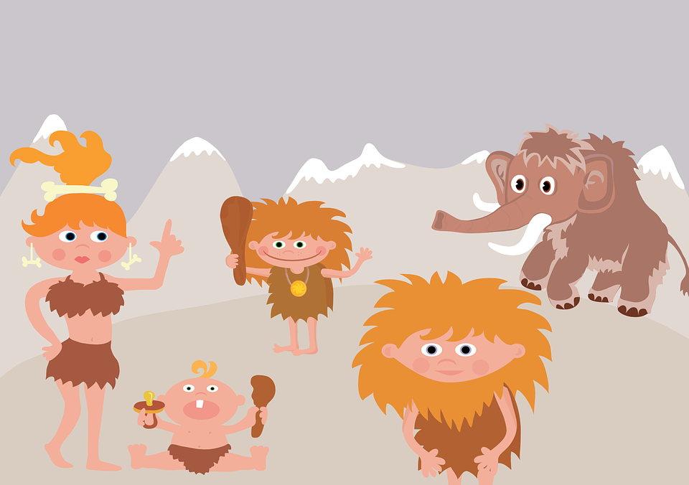
UN GIORNO NELLA PREISTORIA
A cura dell’associazione Argonauta

Slide 4
Un salto indietro nel tempo

Slide 7
Ci trasformiamo in uomini primitivi

Slide 8
Ancora qualche ultimo ritocco

Slide 9
Ed eccoci all’opera col trapano a volano

Slide 14
Passiamo all’arte grafica

Slide 22
E per finire «mani in pasta»

Slide 28
VIAGGIARE NEL TEMPO E’ STATA UNA BELLA AVVENTURA MA FORSE E’ MEGLIO RITORNARE ALLE COMODITA’ DELL’ERA MODERNA.

Slide 29
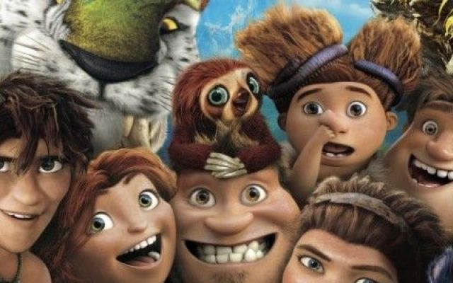
ARRIVEDERCI ALLA PROSSIMA AVVENTURA

